Slide 1
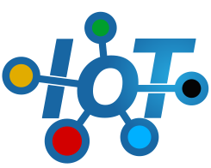
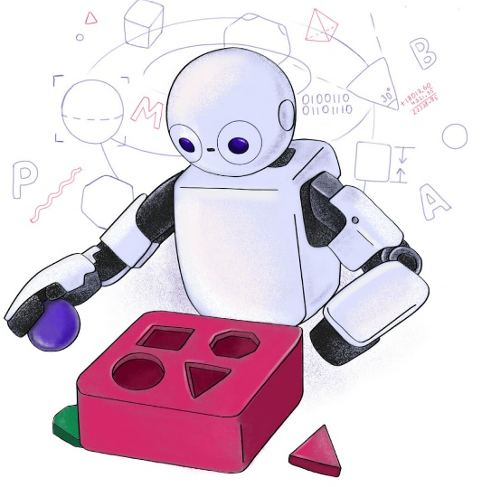
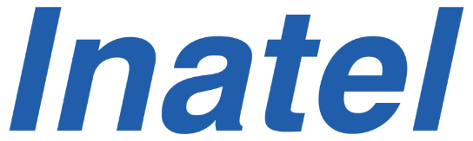
TP557 - Tópicos avançados em IoT e Machine Learning: Introduzindo Convoluções
Felipe Augusto Pereira de Figueiredo
felipe.figueiredo@inatel.br

Slide 2
O que vamos ver?
Notes:
A convolução permite que as CNNs detectem padrões locais em uma imagem, como bordas, texturas e outras características.
O compartilhamento de parâmetros reduz drasticamente o número de parâmetros da rede, tornando-a mais eficiente e menos propensa a overfitting.

Slide 3

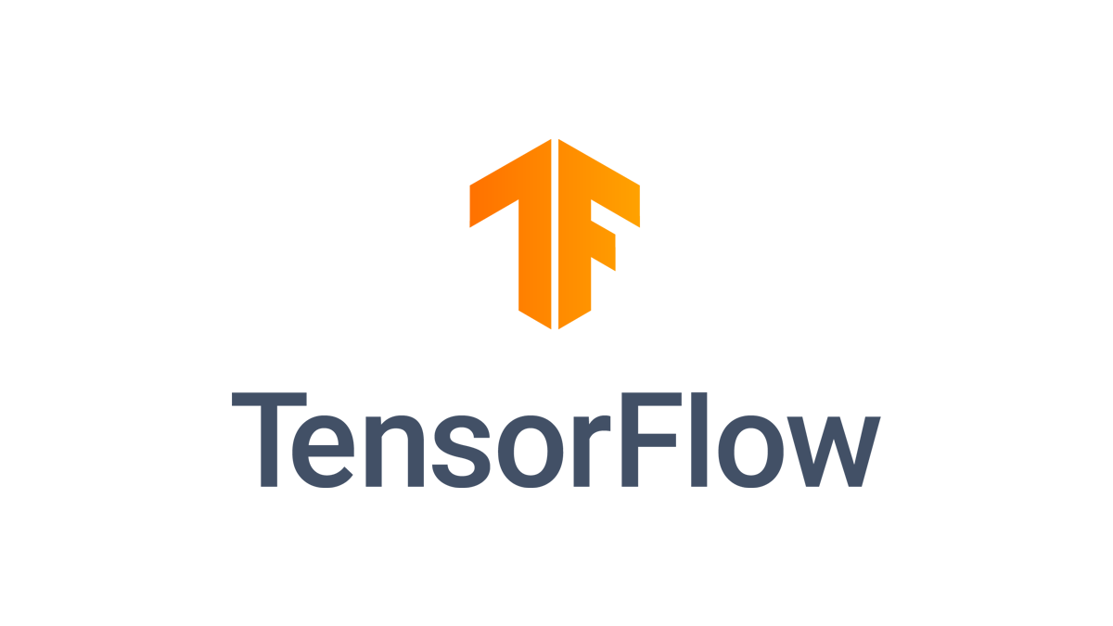


Exemplo
Exemplo:
Notes:
https://colab.research.google.com/github/zz4fap/tp557-iot-ml/blob/master/examples/Classification_report.ipynb
https://github.com/zz4fap/tp557-iot-ml/blob/main/examples/Classification_report.ipynb

Slide 4
Atividades
Quiz: “TP557 – ”.
Exercício:
Notes:
https://colab.research.google.com/github/zz4fap/tp557-iot-ml/blob/master/exercises/Exercicio_sobre_redes_neurais_convolucionais.ipynb

Slide 5
Perguntas?

Slide 6
Obrigado!

